Slide 1





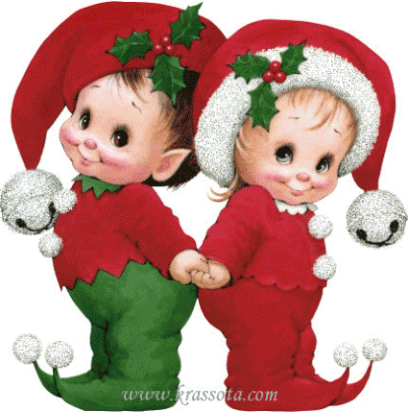
Муниципальное образовательное учреждение
«Яндобинская средняя общеобразовательная школа»
Аликовского района Чувашской Республики
Презентация классного
коллектива 6 б класса
Классный руководитель:
учитель математики и информатики Мукина С.Г.

Slide 2

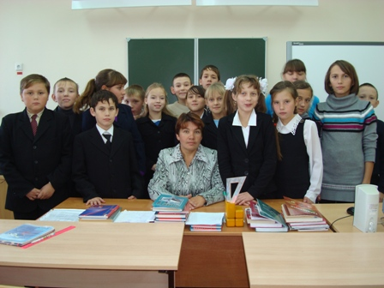
Будем знакомы!
Это мы , «Весельчаки»!!!
Всегда все вместе мы решим
и друг за друга постоим!

Slide 3
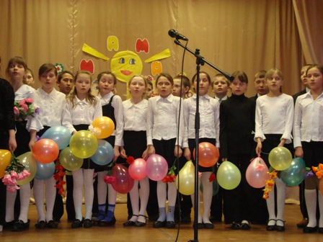

Наш девиз:
"За счастливое детство"

Slide 4


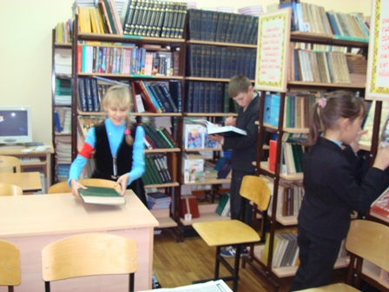

Основные законы
Люби, охраняй и бережно храни природу, культуру и традиции родного края.
Знай и умей больше, стань сильным, ловким и здоровым.
Помогай старшим, заботься о младших, никого не бросай в беде.
будь настойчив в учёбе, труде, спорте
добросовестно относись к своим поручениям
живи весело, содержательно, будь активным, творчески подходи к любому делу
соблюдай порядок и чистоту в классе и школе
узнавай побольше о своем посёлке, городе и их жителях
уважай людей, живущих рядом
не отказывай в помощи одноклассникам и помогай нуждающимся в твоей помощи
делай приятное своим друзьям и окружающим людям
дорожи мнением о себе других людей
хочешь иметь успех – выгляди так, как будто ты его имеешь
дорожи дружбой, помни - мы коллектив!

Slide 5


Принцип жизнедеятельности классного коллектива:
Познай себя – это интересно!
Сотвори себя – это необходимо!
Утверди себя – это возможно!
Прояви себя – это реально!
Правила жизни в классном коллективе
Настойчивость в учебе, труде, спорте.
Не делай людям того, чего не желаешь себе.
Относиться к людским недостаткам терпимо.
Хочешь иметь успех – выгляди так, как будто ты его имеешь.
Добросовестно относиться к учебе.
Не опаздывать в школу и не пропускать занятия!
Добросовестно относиться к своим поручениям.
Не отказывать в помощи однокласснокам.
Соблюдать порядок и чистоту в классе и в школе.
Нужно жить весело, содержательно, быть активным, творчески подходить к любому делу.
Дорожите дружбой, помните - мы коллектив!

Slide 6



Правила для классного колллектива
Смелее вноси свои предложения для принятия коллективного решения.
Не бойся, что вносишь идеи простые, из банка идей выберем золотые.
Идею другого критиковать не смей, покритикуешь - не будет идей.
Мысль толково излагай, если надо – повторяй.
Время не трать напрасно, предложения вноси коротко и ясно.
Не думай, что в чем – то ты выше друзей, и нос задирать, задаваться не смей.
Не стыдно в деле ошибаться, стыдно не уметь и не желать исправляться.
Твори, ищи, фантазируй смелее, ищи пути выполнения решения.
Принял решение – выполняй, Поручил другим - доверяй, доверяя - проверяй, проверяя - помогай.

Slide 7



Правила для лидеров
Не унижать, а равнять.
Не навязывать, не командовать, а советовать.
Получив задание, разберись в нем.
Не пренебрегай опытом другого - он вам помощник.
Учитывай возможности членов коллектива.
Определи, что тебе может понадобиться в работе.
Составляя план дела, не строй воздушных замков.
Исходи из реальных условий.
Работа должна быть понятна каждому.
Каждый несет персональную ответственность за свой участок работы.
Объединяя людей, сплачивай коллектив.
Доверяй, но проверяй.
Итоговый анализ -залог успешной работы в дальнейшем.

Slide 8


Модель развития самоуправления в классном коллективе
ОПРЕДЕЛЕНИЕ ЦЕЛИ ДЕЯТЕЛЬНОСТИ
ПРИНЯТИЕ ЦЕЛИ КОЛЛЕКТИВОМ
КОЛЛЕКТИВНОЕ ОБСУЖДЕНИЕ ЦЕЛЕЙ
КОЛЛЕКТИВ, ПОДВЕДЕНИЕ ИТОГОВ
ОЦЕНКА СВОИХ ВОЗМОЖНОСТЕЙ
МОТИВ ГРУППОВОГО ДЕЙСТВИЯ
«МЫ ХОТИМ»
«МЫ МОЖЕМ»
ПОСТАНОВКА УПРАВЛЕНЧЕСКОЙ ПРОБЛЕМЫ
РЕАЛИЗАЦИЯ РЕШЕНИЯ
ИНТЕНСИВНЫЙ ОРГАНИЗАТОР ДЕЯТЕЛЬНОСТИ
ВЫДВИЖЕНИЕ ИДЕЙ
КОЛЛЕКТИВНОЕ ОБСУЖДЕНИЕ РЕШЕНИЯ
ПРИНЯТИЕ РЕШЕНИЯ
ОЦЕНКА ВАРИАНТОВ
^{ВЫБОР}
ВАРИАНТОВ

Slide 9


Структурная модель воспитательной системы
Аналитико – диагностическая деятельность
Тестирование
Анкетирование
Микроисследования
Педагогически направленное наблюдение
Профессиональная ориентация
Профессиональная диагностика
Профессиональное просвещение
Профессиональное консультирование
Дополнительное образование:
Вовлечение в факультативы, кружки
Организация кружков
Творческие отчеты
Интеллектуально-познавательная деятельность
Познавательные классные часы
Экскурсии
Участие в предметных неделях, олимпиадах, конкурсах
Работа с семьей
Изучение воспитатаельного потенциала семьи
Психолого – педагогический всеобуч родителей
Вовлечение родителей в учебно – воспитательный процесс
Индивидуальная работа с родителями
Ценностно – ориентированная деятельность
Классное самоуправление
Тематические классные часы
Изучение о правах ребенка
Посещение музеев, выставок, театров, библиотек
Спортивно – оздоровительная деятельность
Тематические классные часы
Участие в спортивных мероприятиях
Туристическая работа
Пропаганда физической культуры

Slide 10

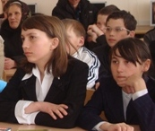

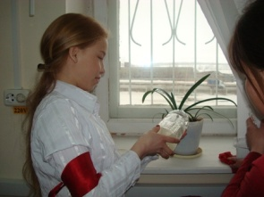
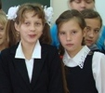
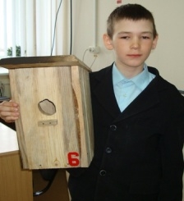
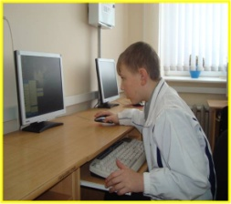



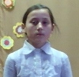

Служба озеленения
Учебная служба
Служба дежурства
Актив класса
Хозяйственная служба
Информационная служба
Культурно –массовая служба
Служба сохранения здоровья

Slide 11
Сведения об учащихся
№ | Ф.И.О. | Дата рождения | Адрес | № телефона | Увлечения и интересы
1 | Алексеева Ангелина | 24.07.1998 | д. Ойкас-Яндоба |  | Точные науки, рисование
2 | Александров Юрий | 23.09.1998 | с.Русская Сорма |  | Компьютерная технология, история
3 | Арусланов Игорь | 30.05.1998 | д. Ойкас-Яндоба |  | Точные науки, спорт
4 | Волков Алексей | 14.10.1998 | д.Анаткасы |  | Компьютерная технология
5 | Григорьев Алексей | 14.05.1998 | д.Синькасы |  | Компьютерная технология, спорт
6 | Зорин Михаил | 27.03.1999 | д.Пизенеры |  | Математика, техника
7 | Иванова Анна | 28.07.1998 | д.Анаткасы |  | Компьютерная технология, гуманитарные науки
8 | Иванова Ксения | 02.07.1998 | д.Кивкасы |  | Спорт,
9 | Капитонова Людмила | 24.08.1998 | д.Самушкино |  | Компьютерная технология, музыка, караоке
10 | Кузнецова Ирина | 27.10.1998 | д.Анаткасы |  | Рисование
11 | Никифорова Юлия | 16.08.1998 | с.Русская Сорма |  | Рукоделие
12 | Николаева Мария | 10.07.1998 | с.Русская Сорма |  | Шитье, рукоделие
13 | Огурцов Сергей | 23.01.1999 | д.Челкасы |  | Техника, Точные науки
14 | Романов Алексей | 21.05.1999 | д.Пизенеры |  | Компьютерная технология, техника
15 | Сергеев Дмитрий | 15.01.1999 | д. Кожар-Яндоба |  | Точные науки, спорт
16 | Степанова Елена | 27.07.1999 | д.Кивкасы |  | Рукоделие, спорт
17 | Федотова Вероника | 08.06.1998 | д. Ойкас-Яндоба |  | Рисование
18 | Юнусов Салих | 10.11.1998 | д. Кожар-Яндоба |  | Компьютерная технология

Slide 12



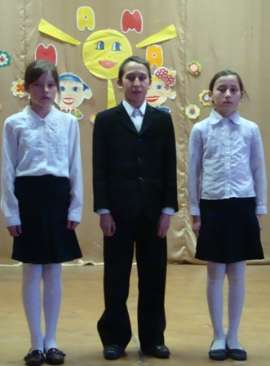


ЛЮБИМАЯ ПЕСНЯ
Мы называем нашу школу
«Маленькая страна».
Там люди с добрыми глазами,
Там жизнь любви полна.
Там могут дети веселиться,
Там зла и горя нет.
Там не давали нам лениться
И всем дарили свет.
Припев:
Маленькая страна,
Маленькая страна.
Там, где всегда светло и ясно
Там, где всегда весна.

Slide 13


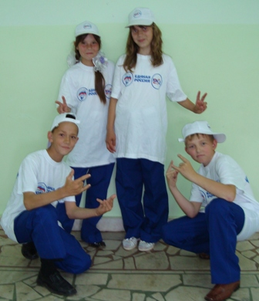

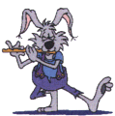

ГИМН О ЗДОРОВЬЕ
Ты со спортом дружи,
сильным будь всегда.
А микстуры, порошки
выбрось навсегда.
Проживешь ты тогда больше,
чем 100 лет.
И здоровье свое не угробишь, нет.
Не кури, не колись,
не спеши взрослеть.
Ты здоровье свое должен сам сберечь.
Бегай, прыгай, играй
каждый день и ночь.
Солнце, воздух и вода
могут вам помочь.
Призываем мы вас,
встаньте с нами в ряд
Чтоб вместе дружить,
чтоб счастливым стать
Вместе нам не страшны
ни огонь, ни град.
Не боимся вместе мы никаких преград.

Slide 14


Семья
Наша эмблема
Твор
чес-
тво
Куль
тура
весельчаки
Здо
ровье
Интел
лект
Обще
ние

Slide 15


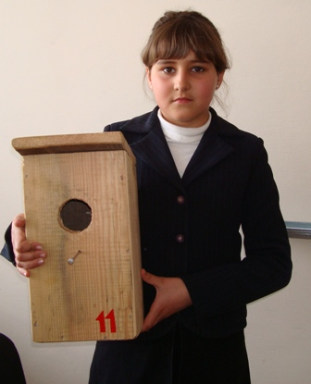
НАШИ ТРАДИЦИИ
День учителя
Праздник урожая;
День пожилых;
Фестиваль «Алло, мы ищем таланты»;
Интеллектуальные игры;
Научно – практические конференции «Поиск», «Эксельсиор»;
Конкурс «Ростки возрождения»;
День птиц;
Игры с детьми младшего школьного возраста;
Выпуск стенгазеты «Солнышко»;
День юмора;
Операции «Уют», «Зеленый двор», «Аптека», «Скворечник», «Милосердие», «Сохраним ели», «Сохраним первоцветы»;
Выступление агитбригады «Модно быть здоровым»;
Организации походов и экскурсий ;
Защита творческих проектов
День памяти;
Организация спортивных игр; соревнований;
Утренники «Поздравляем наших мам» ,«Мой папа самый сильный»

Slide 16
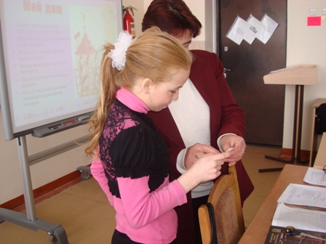

Slide 17
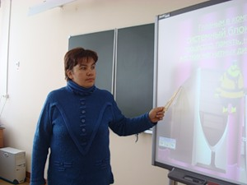

Slide 18
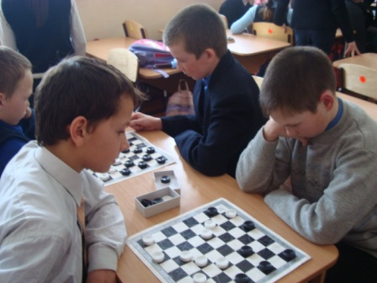
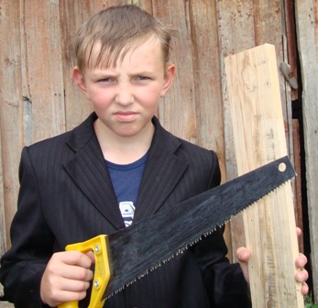
Удовлетворённость учащихся и родителей
жизнедеятельностью в классном коллективе
100
90
80
70
60
1 пол 5 кл.
50
2 пол. 5 кл.
40
1 пол. 6 кл.
30
20
10
0
удовлетворены
не полностью
не
полностью
удовлетворены
удовлетворены

Slide 19

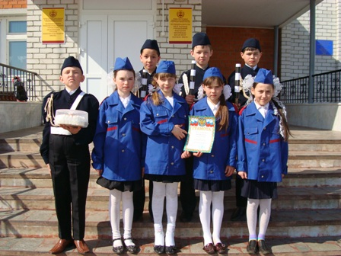

Уровень успеваемости
Ребенок должен умным быть,
К знаниям всегда стремиться,
Серьезные книги читать и любить,
Это поможет успеха добиться.

Slide 20
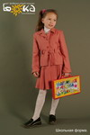
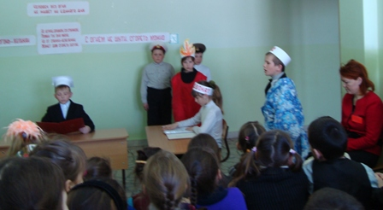
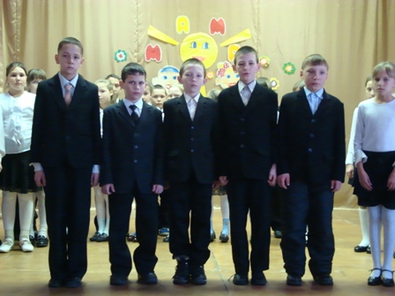
Динамика участия учащихся класса в общешкольных мероприятиях

Slide 21



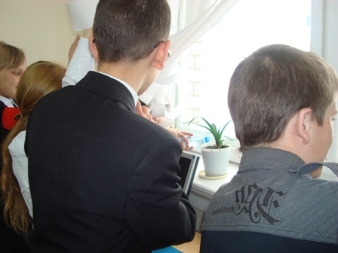
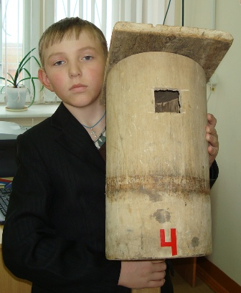
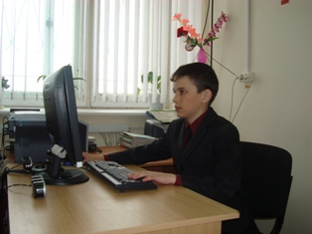
Динамика участия класса в кружках и секциях

Slide 22

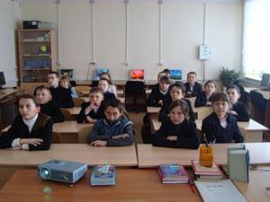
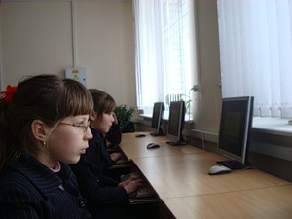
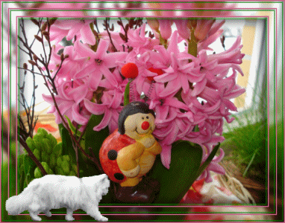
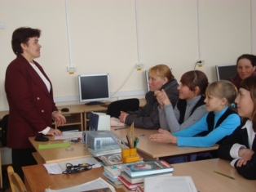
Мы познаем Мир
Чтоб водить корабли,
чтобы в небо
взлетать,
надо много учить,
надо много узнать.

Slide 23



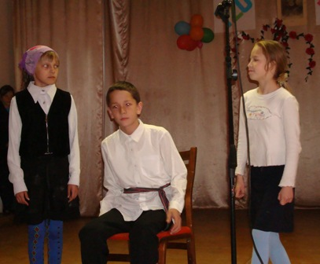
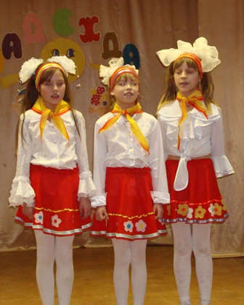
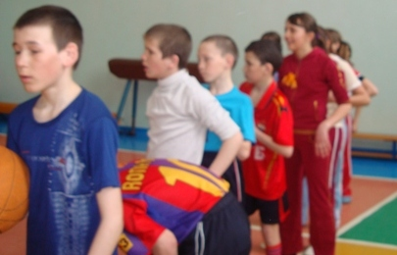

Мы –активные участники общешкольных мероприятий
драмкружок
Алло, мы ищем таланты
Веселые старты

Slide 24

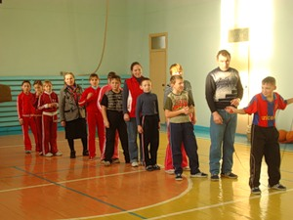
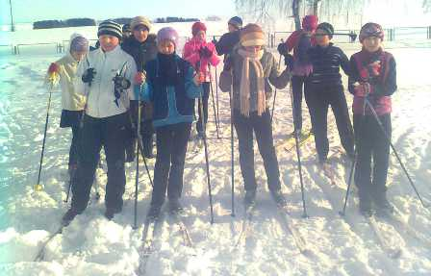

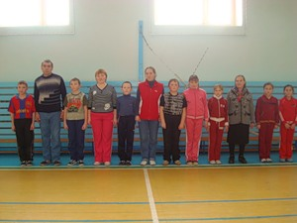
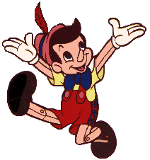
На тропе Здоровья
Папа, мама и я – спортивная семья
У здоровья есть враги,
С ними дружбы не води!
Среди них тихоня лень,
С ней борись ты каждый день.

Slide 25

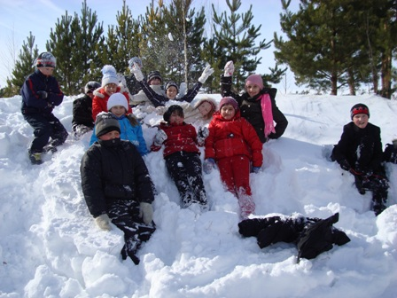
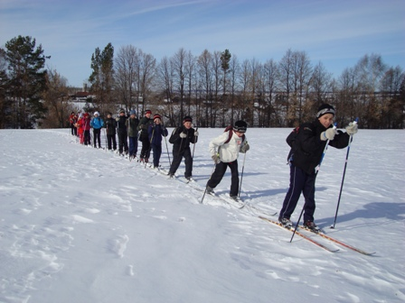
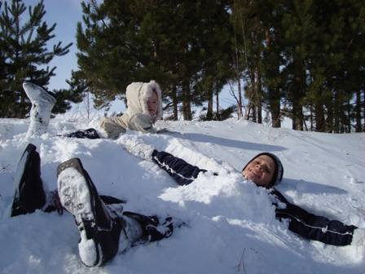
На тропе Здоровья
Если ты хочешь успеха достичь-
со спортом старайся серьёзно дружить!
По утрам ты закаляйся,
Водой холодной обливайся.
Будешь ты всегда здоров.
Тут не нужно лишних слов

Slide 26

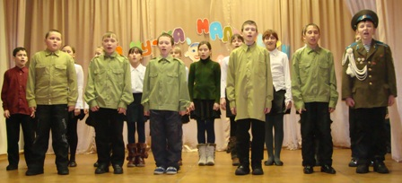
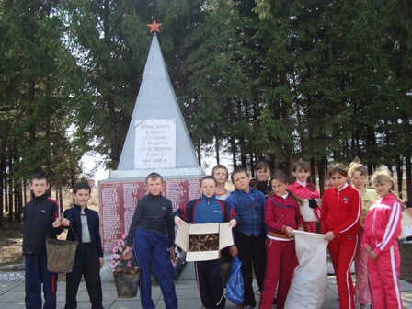
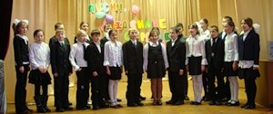
Мы-патриоты своей Родины
От Запада до Поднебесной,
С сияньем северных ночей,
Природа красоты чудесной,
Земля родная, нет милей.
Нас приняли в члены детской общественной организации «Надежда»

Slide 27
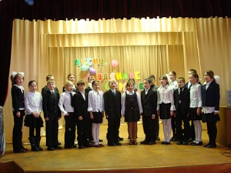
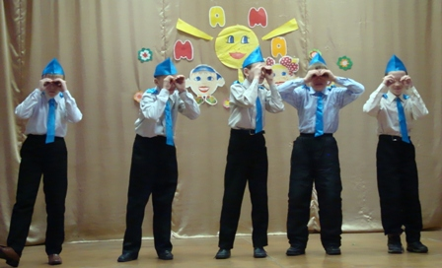
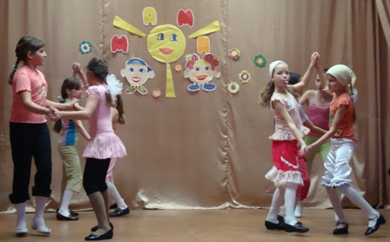
В мире прекрасного
Как много прелести утратило бы наше счастье, если бы никто не радовался ему вместе с нами.
Цицерон
Мы танцуем и поём -замечательно живём!

Slide 28

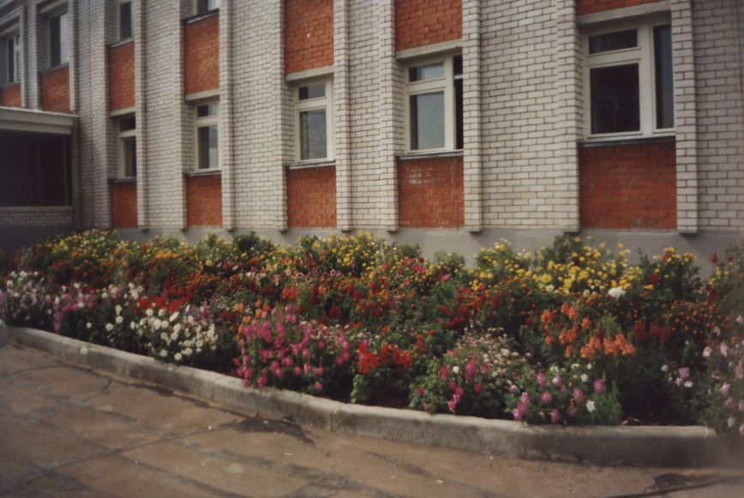
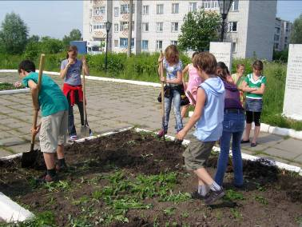
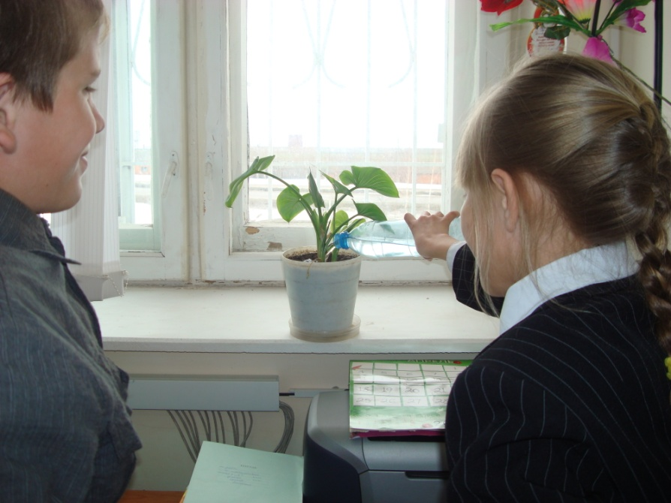
Экологический десант
Я должен над цветками поклониться не для того,
Чтоб рвать или срезать,
А чтоб увидеть добрые их лица и доброе лицо им показать.

Slide 29
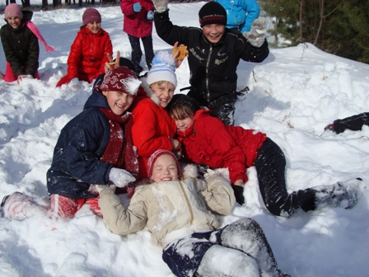
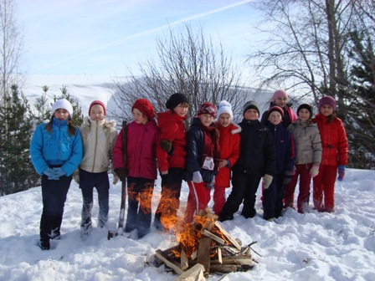



Наш досуг
Отдых с друзьями на воздухе
Зимний костер в лесу
Первый весенний цветок добра и счастья
Танцевальный конкурс
Неделя чувашского языка

Slide 30


До новых встреч!
Мы в классе вместе
много лет,
И дружбе в нём
предела нет ,
Наполнен мир наш
счастьем и теплом
Хотя и ссоримся подчас,
Сегодня скажем
без прикрас,
Что радостью наполнен наш любимый 6 “б” класс!

